Slide 1
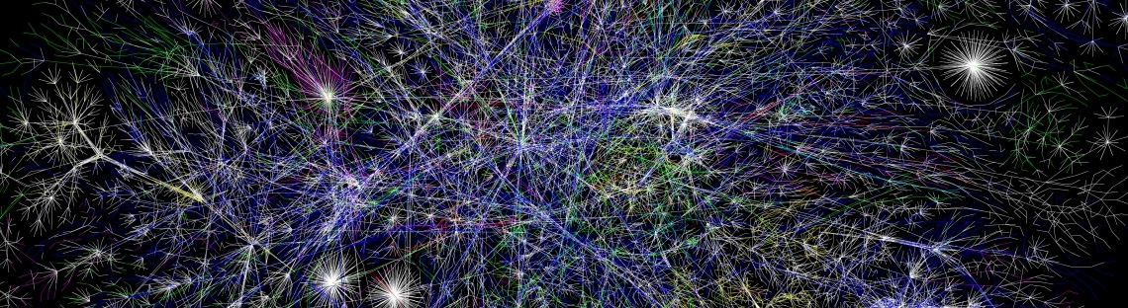
基于权值共享的深度卷积网络的电力系统暂态稳定预测

Slide 2
目录
01
02
03
04
05
课题背景
研究现状
模型方案
结果分析
总结展望

Slide 3
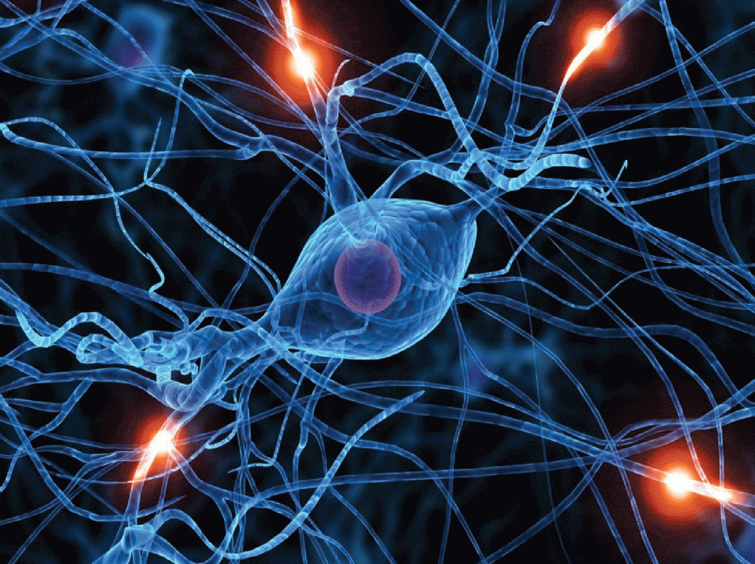
基于权值共享的深度卷积网络的电力系统暂态稳定预测
01
课题背景

Slide 4
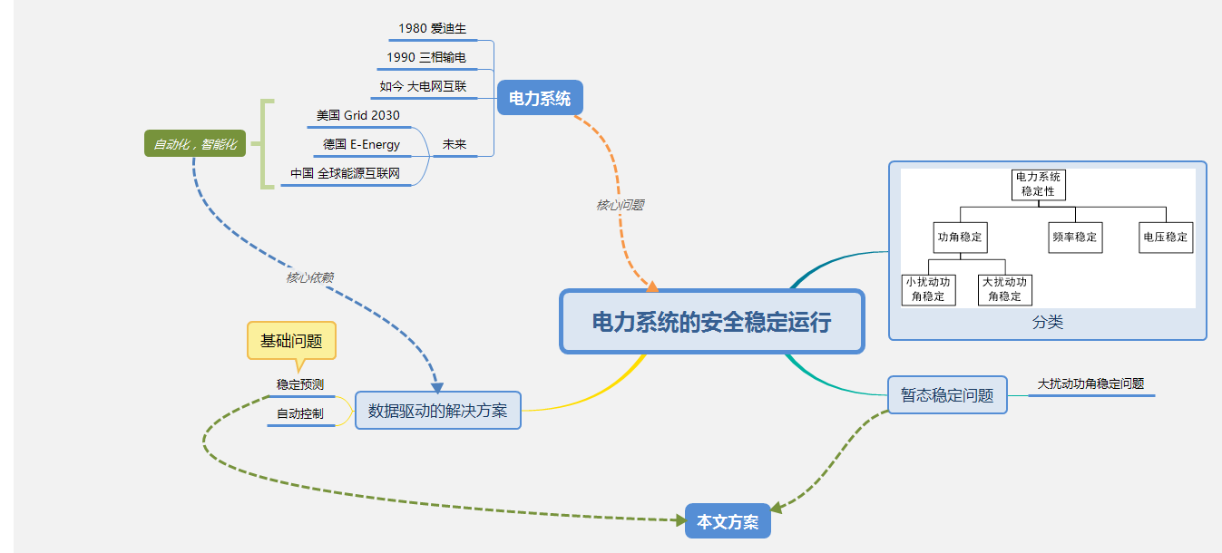
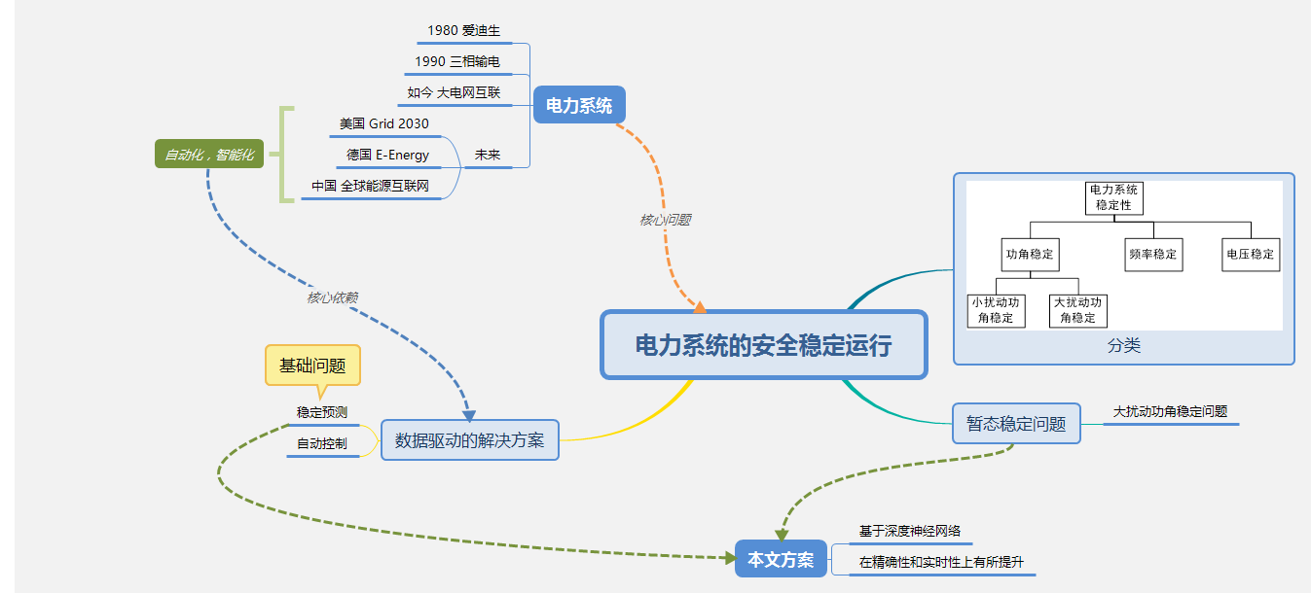
问题提出

Slide 5
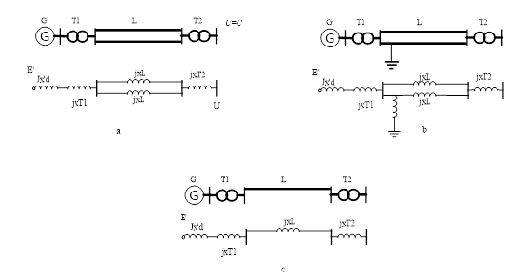
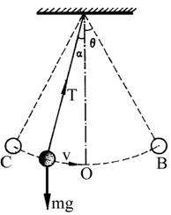
电力系统的暂态稳定
正常状态
发电机机械功率 = 输电功率
三相短路故障
输电功率下降
发电机机械功率 > 输电功率
发电机转速上升
切断故障线路
输电功率上升
发电机机械功率 < 输电功率
发电机转速下降
功率平衡点与转速同步点不一致
系统陷入震荡

Slide 6

基于权值共享的深度卷积网络的电力系统暂态稳定预测
02
研究现状

Slide 7
暂态稳定分析方法综述
时域仿真法
对整个系统进行数学建模。在其上建立描述各部分行为的微分方程组。求解以获得系统的稳定状态
过度依赖系统模型和参数的准确性
在研究是大规模电力系统时，维数较高、计算时间和空间复杂度大
直接法
利用系统能量及其转化等角度分析暂态稳定问题
只能用于最简单的单机系统
人工智能方法
目标：根据系统的历史运行情况预测未来的稳定性
方法：构建分类器模型，从离线数据中学习稳定运行规律
采用的模型包括径向基神经网络、最小二乘支持向量机、核心向量机等
存在问题：基于电力系统理论的先验知识构建分类器特征困难，暂时缺乏合适机制处理PMU数据中蕴含的时空特征与因果关系
Notes:
1999年，刘玉田等人提出了一种新的基于模糊聚类的径向基神经网络，来对电力系统的稳定性进行预测^{[27]}。2007年，吴琼等人提出了一种基于最小二乘支持向量机的暂态稳定 预测算法，根据分块矩阵求逆的思路对标准算法做出了改进，提高了计算速度^{[28]}。2013年，王亚俊等人提出了一种基于响应轨迹和核心向量机的电力系统暂态稳定评估方法，与之前方法相比，所提方法具有更低的时间和空间复杂度，并具有更高的评估精度^{[29]}。

Slide 8
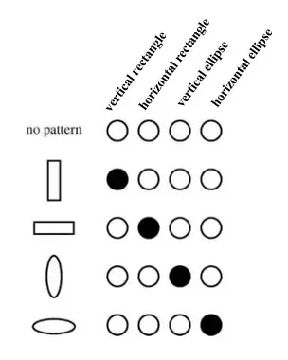
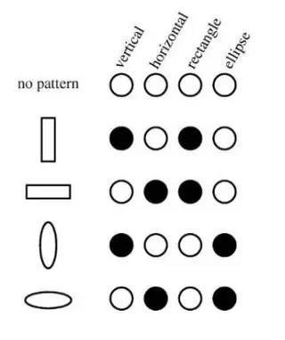
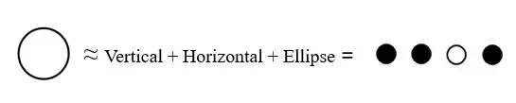
分散表示假说
分散表示假定观测值是由不同因子相互作用生成，进一步地，可以假定这一相互作用的过程可分为多个层次，代表对观测值的多层抽象。不同的层数和层的规模可用于不同程度的抽象
如何实现？
对影响因子的编码
编码间的逻辑组合
编码的层次化表示
深度学习

Slide 9
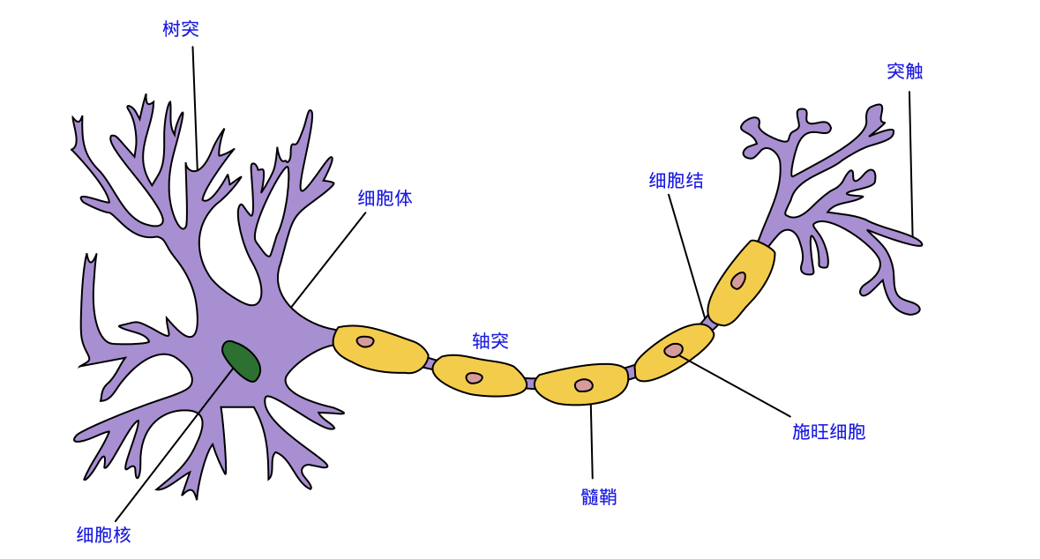
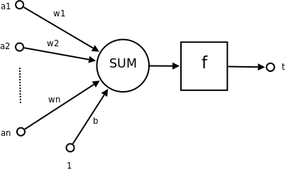
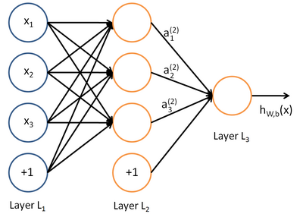
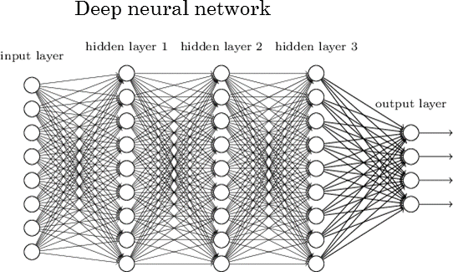
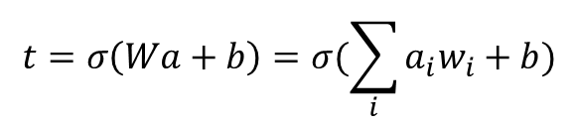
基于人工神经网络的深度学习
$$t=σ\left(Wa+b\right)=σ(\sum_{i}{a_{i}w_{i}}+b)$$
特性
多输入单输出的信息处理单元
神经元输入分兴奋性输入和抑制性输入两种类型
多个神经元构成神经网络

Slide 10
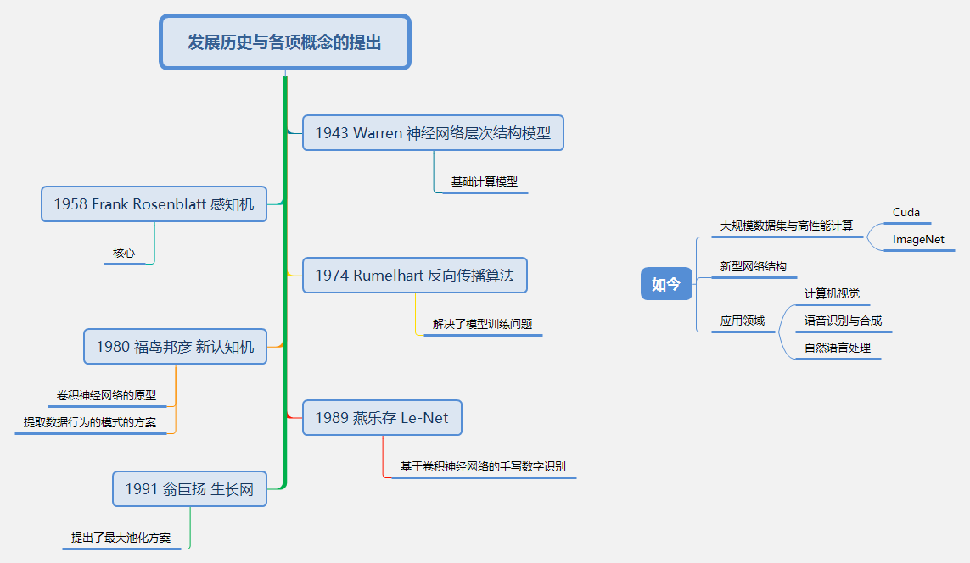
发展历史与各项概念的提出

Slide 11
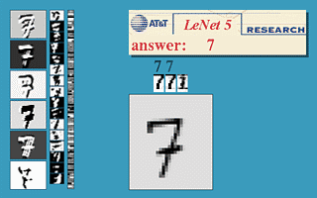
深度人工神经网络的难点
难点
预先知道要找什么
神经网络设计
大小规模
结构
参数选择与调优
输入数据预处理
过拟合与欠拟合
本文中问题
精确度要求
数据历史因果关系
数据集较小
泛化能力要求
识别形状信息
识别高层特征
识别数字

Slide 12

基于权值共享的深度卷积网络的电力系统暂态稳定预测
03
模型方案

Slide 13
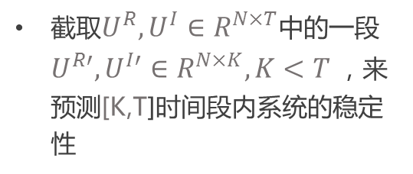
问题描述
01
数据来源
02
电力系统暂态稳定
PMU单元采集数据
电压、相角的时间序列
两种状态：稳定，失稳
弱标注时间序列
03
主要任务
04
模型
截取$U^{R},U^{I}∈R^{N×T}$中的一段$U^{R′},U^{I′}∈R^{N×K},K<T$，来预测[K,T]时间段内系统的稳定性
深度神经网络
卷积网络，MLP
训练集、测试集

Slide 14
整体架构

Slide 15
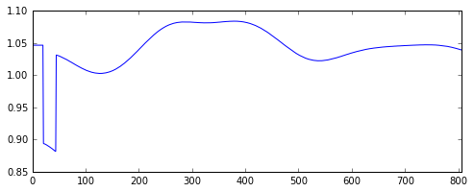
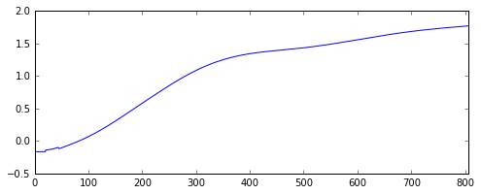
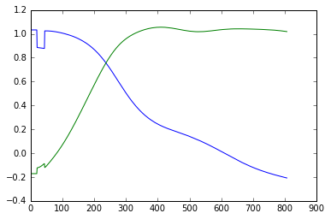
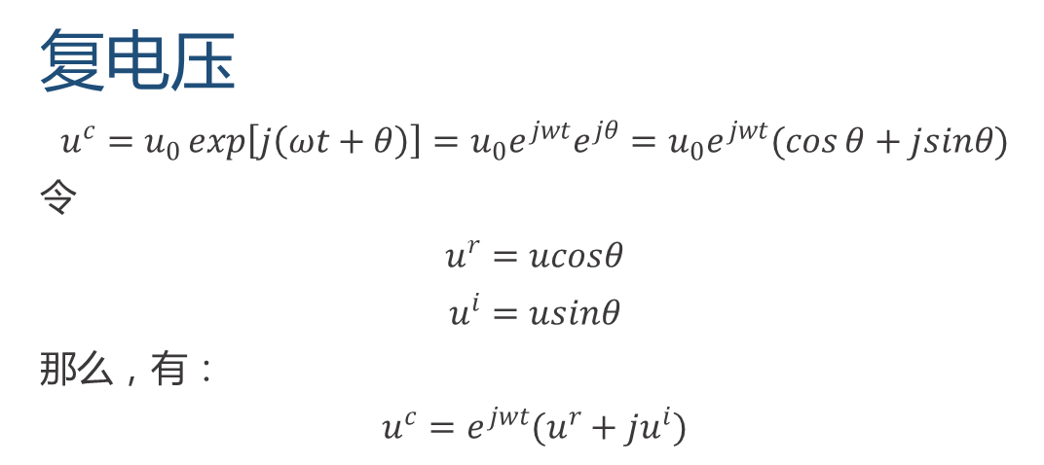
坐标转换层
电压u和相角θ：
具有不同的量纲和取值范围
θ的取值可能产生从0° 到360° 或从360° 到0° 的跳变，这会使卷积网络学习到错误的特征，增加误判率
电压
复电压
$$u^{c}=u_{0}\exp\left[j\left(ωt+θ\right)\right]=u_{0}e^{jwt}e^{jθ}=u_{0}e^{jwt}(\cos{θ}+jsinθ)$$
令
$$u^{r}=ucosθ$$
$$u^{i}=usinθ$$
那么，有：
$$u^{c}=e^{jwt}(u^{r}+ju^{i})$$
相角
复电压

Slide 16
多层卷积网络

Slide 17
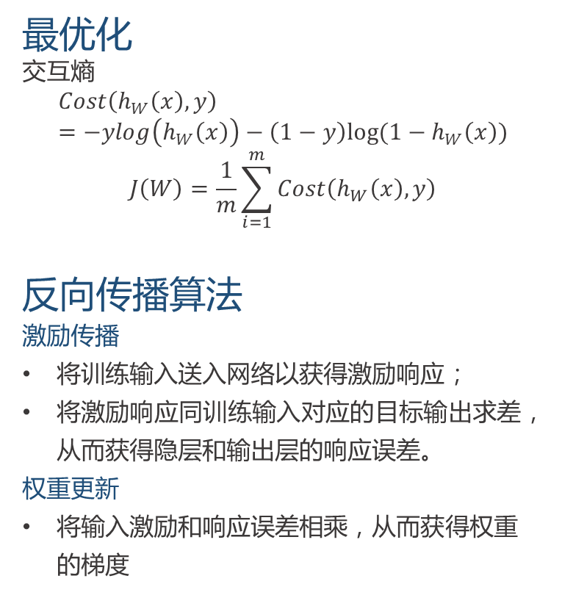
训练方法
权值共享的卷积网络
处理不同输入的卷积网络间权值共享
直观解释
不同电网中母线节点的数目并不一致
假设不同母线输出的电压和相角序列隐含着同样的规律特征
优势
大量减少需要学习的特征数
减少过拟合
降低训练难度
最优化
交互熵
$$Cost\left(h_{W}\left(x\right),y\right)=−ylog（h_{W}\left(x\right)）−\left(1−y\right)log⁡(1−h_{W}\left(x\right))$$
$$J\left(W\right)=\frac{1}{m}\sum_{i=1}^{m}{Cost\left(h_{W}\left(x\right),y\right)}$$
反向传播算法
激励传播
将训练输入送入网络以获得激励响应；
将激励响应同训练输入对应的目标输出求差，从而获得隐层和输出层的响应误差。
权重更新
将输入激励和响应误差相乘，从而获得权重的梯度
优化算法
随机梯度下降算法
使用单个Batch内的数据来计算模型损失函数和梯度，而非全部数据。适合数据量较大的场合。

Slide 18

基于权值共享的深度卷积网络的电力系统暂态稳定预测
04
实验分析

Slide 19
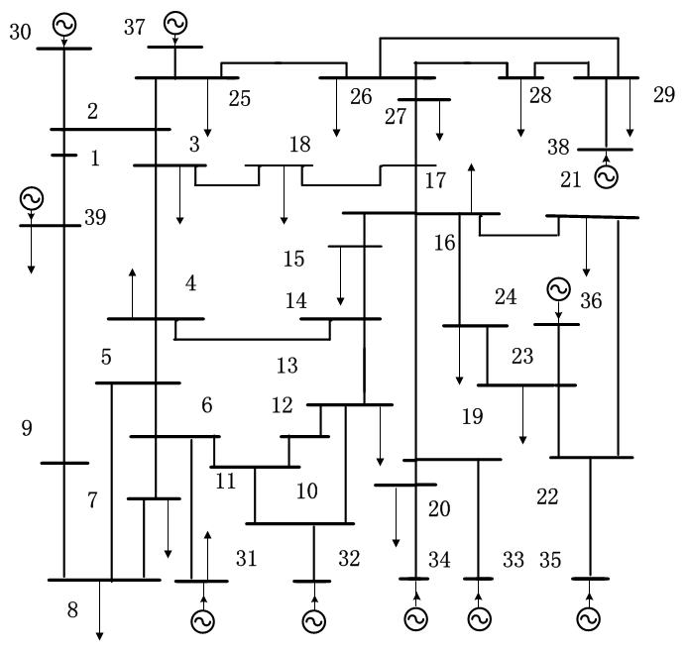
实验数据
基本概念
节点：即电网中的母线（相当于图论中节点），支路的连接点
支路：即电网中的连接线路（相当于图论中的边）
电源：电网中能量的来源，主要指各类发电厂（主要部件是发电机）
负荷：电网中所有消耗电能的设备或集合
仿真算例
新英格兰10 机39 节点系统，IEEE39Bus
10 台发电机，39 条母线以及46 条交流线
基准功率100 MVA，基准电压345 kV
仿真时长4s，步长0.005s
模拟场景
0.1s时于某条线路的某侧发生三相短路故障，在一段时间（取0.2~0.8s内某值）后切断（修复）故障。
稳定判据
利用4s时的相对功角差的最大值作为稳定判据，大于360度时认为系统失稳。然后只使用前1s的时间序列进行稳定预测。
生成数据
2962组，每组为72*800的矩阵，表示电压和相角的时间序列，共2.26GB数据
稳定样本2121组，失稳样本841组
划分为训练集，测试集，验证集，大小分别为1777，592，593个

Slide 20
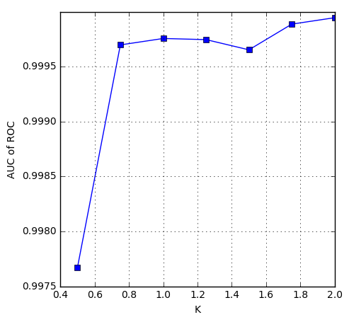
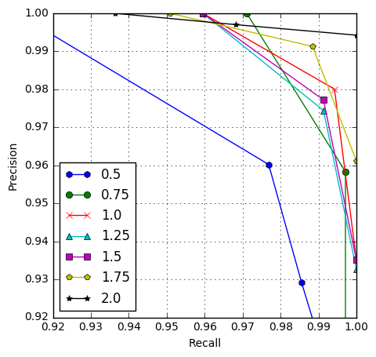
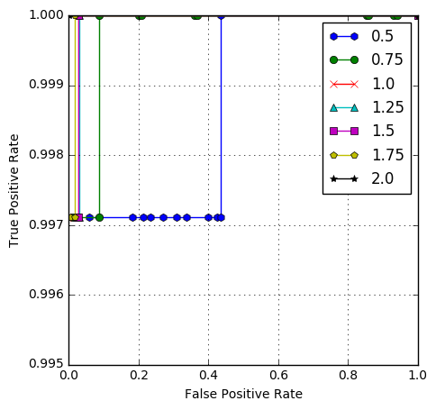
模型精度
不同k值下ROC曲线的AUC值
精确度召回率曲线
ROC曲线
结果分析
模型具有非常好的预测效果，AUC普遍在0.99以上。而且随着K值的增大，模型的预测性能也有进一步的提升
对于最好的模型而言，当其召回率为0.95左右时，精确度仍可以达到1。精确度为0.99左右时，召回率为1。对于1185个训练样本而言，这意味着在仅有59个未预测样本（拒动）的情况下，模型预测的成功率为100%。在仅有12个预测失误（误动）的情况下，模型预测出了所有的失稳事件。而此时距离故障开始只过了1.9s。即使只使用0.5s的样本数据进行预测，模型依然有0.9以上的成功率。

Slide 21
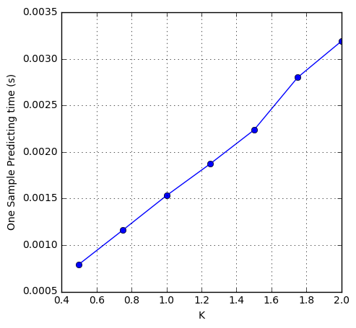
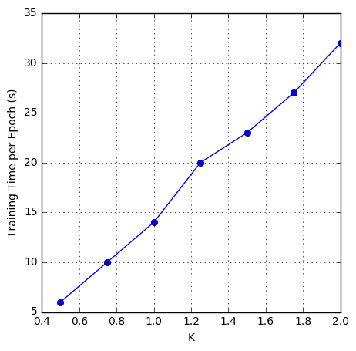
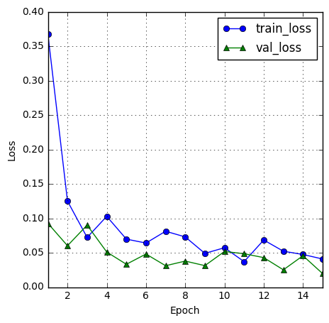
模型速度
预测时间
模型训练时间
损失函数收敛情况
模型拟合状况良好，且可以较快地完成收敛
CPU为i5-6300，内存为8GB DDR4
模型训练和测试的主要计算均在商用图形显示卡NVidia GeForce GTX950上进行，基于开源工具包Keras和Tensorflow实现
GTX950具有768个CUDA核心，核心频率为1024MHZ，搭载有位宽为128bit的2GB GDDR5显存。

Slide 22
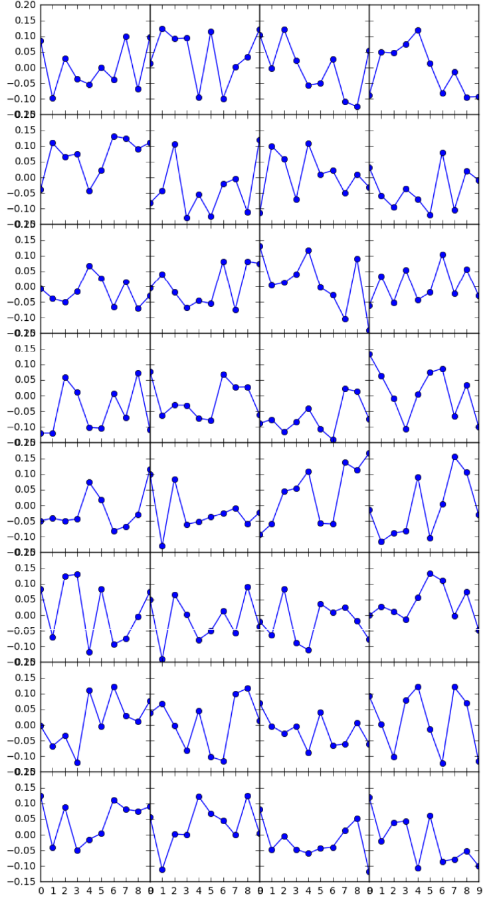
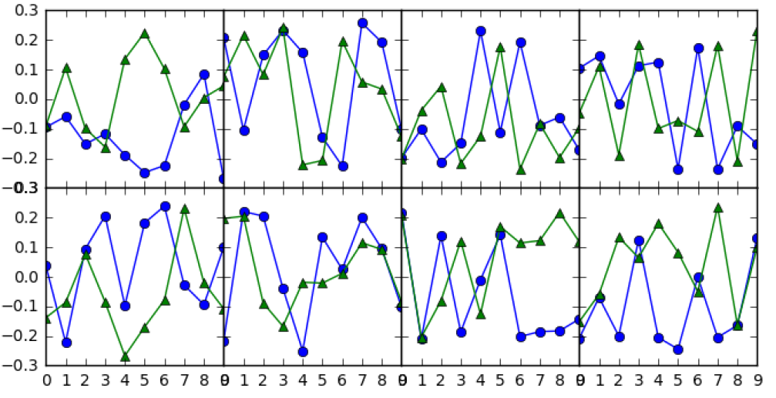
模型可视化
第一层卷积网络的可视化
第二层卷积网络的可视化

Slide 23
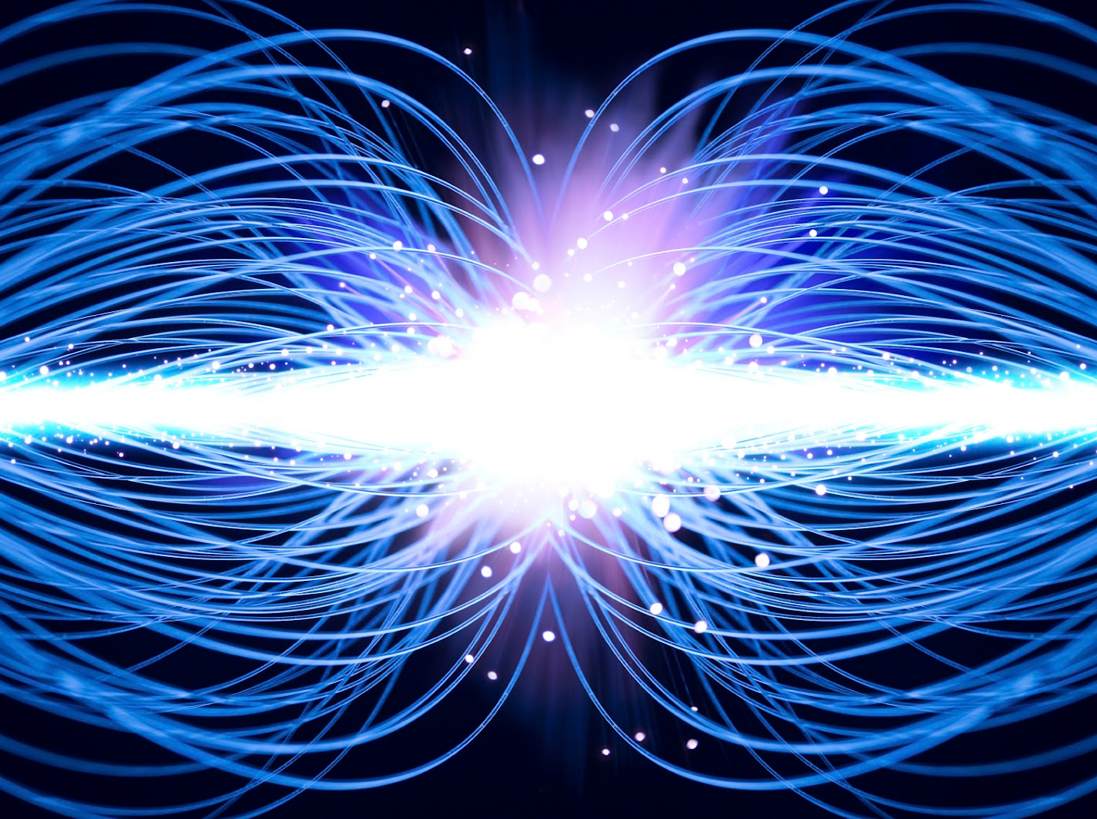
基于权值共享的深度卷积网络的电力系统暂态稳定预测
05
总结展望

Slide 24
总结展望
总结
本文针对电力系统的现行调度需求，提出了基于权值共享的深度卷积神经网络的电力系统暂态稳定预测方法
直接将PMU采集到的电压和相角数据以时空矩阵的形式作为输入，利用卷积网络进行特征提取与稳定判别
在不依赖电力系统先验知识的情况下，在IEEE39节点系统中达到了99%以上的评估精度
此外，为解决深度神经网络训练困难的问题，本文结合PMU数据本身的特点，在卷积神经网络的基础上提出了进一步进行权值共享的机制，优化了训练时间。
哲学迷思
东方经验主义哲学，表现与本质，规律与原理，德与道
谢谢
致虚极，守静笃；万物并作，吾以观复。夫物芸芸，各复归其根。
——《道德经》

